Slide 1
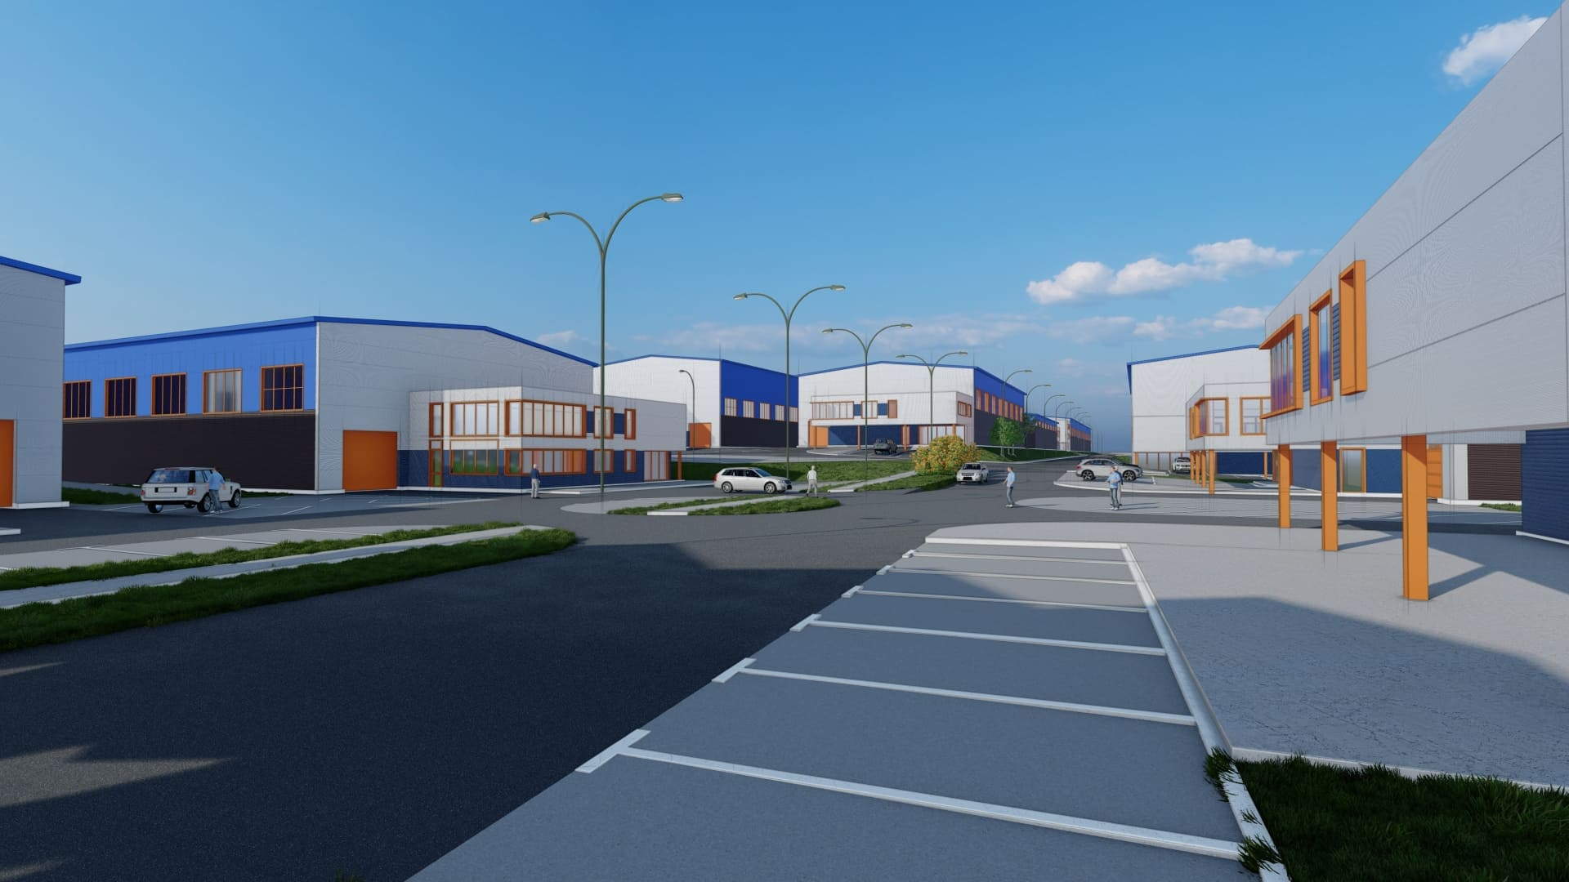
ИНДУСТРИАЛЬНЫЕ И ПРОМЫШЛЕННЫЕ ПАРКИ В ПЕРМИ
НАСТОЯЩЕЕ И БУДУЩЕЕ ВОЗМОЖНОСТИ И ПРЕИМУЩЕСТВА

Slide 6
ЧАСТНО-ГОСУДАРСТВЕННЫЙ
ИНДУСТРИАЛЬНЫЙ ПАРК В ПЕРМИ
Буксирная, 4 (зона ОЭЗ)
ПРОФИЛЬ РЕЗИДЕНТОВ
1. Производственные компании, которым нужно отдельно стоящее помещение для производства
2. Если инвестиции более 120 млн руб, (в первые 3 года 80 млн руб), то можно стать резидентом ОЭЗ и получить налоговые льготы

Slide 7
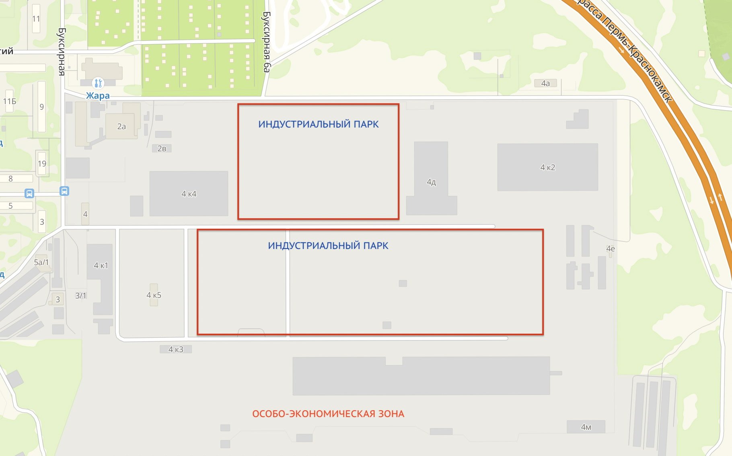
ОПИСАНИЕ ПЛОЩАДКИ
Пермь, ул. Буксирная, 4 (зона ОЭЗ)
Общая площадь – 19,8 ГА
Коммуникации:
Электроснабжение – 5 мВт (на текущий
период)
Газоснабжение – 150 м³/ч
Водоснабжение/водоотведение – 62,5 м³/ч
Теплоснабжение – 13 Гкал/час
Волоконно-оптические сети
Парковки, благоустройство
Использование налоговых и таможенных льгот для резидентов ОЭЗ «Пермь».

Slide 8
ПРЕИМУЩЕСТВА РАЗМЕЩЕНИЯ
В ИНДУСТРИАЛЬНОМ ПАРКЕ
ГОТОВАЯ ПРОМЫШЛЕННАЯ ИНФРАСТРУКТУРА – БЫСТРЫЙ ЗАПУСК ПРОИЗВОДСТВА
ФОНД РАЗВИТИЯ ПЕРМСКОГО КРАЯ
2. ЛЬГОТЫ ПО НАЛОГАМ
3. ПРОФЕССИОНАЛЬНОЕ УПРАВЛЕНИЕ ОТ УПРАВЛЯЮЩЕЙ КОМПАНИИ
4. СЕРВИСЫ ДЛЯ КОМПАНИЙ (ПРОЕКТИРОВАНИЕ, СТРОИТЕЛЬСТВО, БУХГАЛТЕРИЯ, ЮРИДИЧЕСКОЕ СОПРОВОЖДЕНИЕ, МЕРЫ ПОДДЕРЖКИ И СОПРОВОЖДЕНИЕ ПО ФИНАНСИРОВАНИЮ)
5. ПРИОРИТЕТНАЯ ГОС.ПОДДЕРЖКА ОТ РЕГИОНА

Slide 9
ЛЬГОТЫ ПО НАЛОГАМ
В ОЭЗ

Slide 10
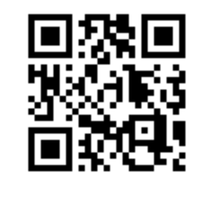
Контакты
ЗОЛОТЫЕ-ДВЕРИ.РФ
+7 (342) 291 91 25
Пермь, ДЦ Серго, ул. Монастырская, 61, офис 301
Москва, Варшавское Шоссе,42, офис 4318
САРАНСКАЯ НАТАЛЬЯ
@cfkzd

